Slide 1


Helper for Carcassonne
Carcassone
Ваш ход первый?
Yes
No
Start program
Setting
Quit

Slide 2
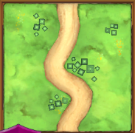
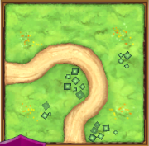
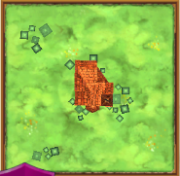
Cards in deck : 23/72
Helper for Carcassonne
Carcassone
Меню
Фильтр
Chapel
Flower bed
Очистить
История
Списать
4 iz 23 (8.7%)
Flower bed
Сбросить
x7
x7
x7
x7
Очистить
x7
x7
x7
x7
x7
x7
x7
x7
x7
x7
x7
x7
Выход

Slide 3
Helper for Carcassonne
Вернуться на первый слайд

